Slide 1

AMOR
SE
ESCRIBE
CON
P
Esta es una creación de Pac-Jaz

Slide 2


"Amor se escribe con P"
Porque para amar se debe poseer
“Paciencia” en los momentos
en que el mismo amor te pone a
prueba.

Slide 3
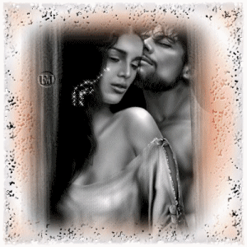

El verdadero amor se escribe con "P", porque para olvidar un mal recuerdo
debe de existir “Perdón” antes que el odio entre a aquellos que se aman.

Slide 4

Amor se escribe con "P"... porque para obtener
lo que deseas, debes de “ Perseverar “
hasta alcanzar lo que te has propuesto.

Slide 5
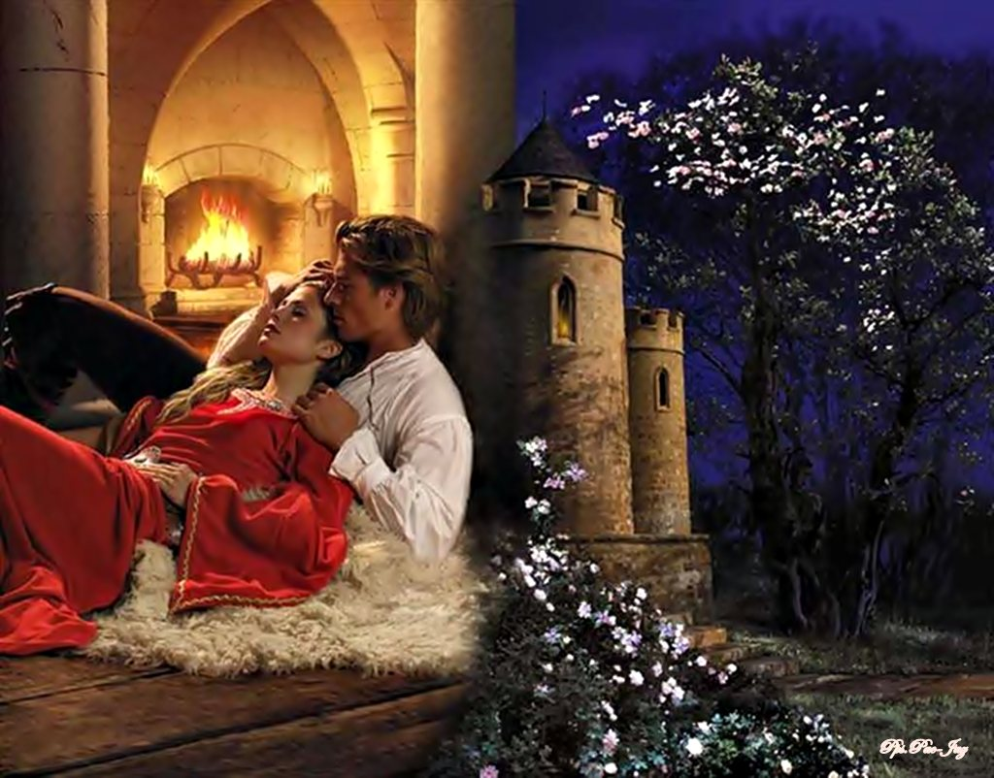
El sincero amor se escribe con "P"... porque la Paciencia, el Perdón y la Perseverancia son ingredientes necesarios para que un amor perdure.

Slide 6

Porque amor es también.... una “Palabra “ dicha a tiempo...

Slide 7

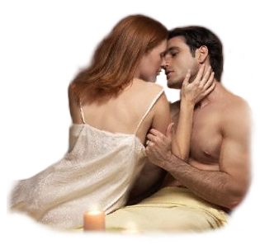

Es el “ Permitirse “
volver a confiar...

Slide 8

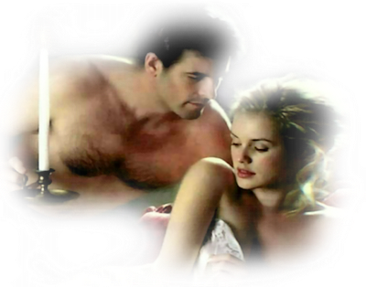
Es “Permanecer “ en silencio
escuchando al otro...

Slide 9
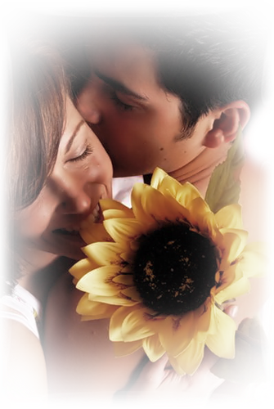

Es esa “Pasión” que nos llena de estrellitas
los ojos al pronunciar el nombre del que amamos...

Slide 10


El amor se escribe con "P"... Porque son todas esas “Pequeñas “ cosas las que nos unen al ser amado día tras día.

Slide 11


Francisco del Olmo – Jazmín
2013

Slide 12




Accede a la sección que desees desde aquí:
PPS Exclusivos
Dedicatorias | Fechas Especiales | Graciosos | Historia y arte | Lugares | Musicales
Naturaleza y Ciencias | Política | Reflexión | Religiosos | Románticos | Salud
Si deseas recibir pps periódicamente en tu correo electrónico subscríbete aquí:

